Slide 1
Recycaps
Alessandra Zanotti
Davide Villa
Leonardo Maniscalco
Marco Castelletti
Noemi Sorrentino
Sara Scarnicci
Valeria Allocca

Slide 2
Sfida
In che modo una corretta strategia di progettazione ecocompatibile potrebbe indurre i consumatori a partecipare attivamente alla gestione dei rifiuti di imballaggio?
Motivazione della sfida
Risultati previsti
I consumatori meritano di saperne di più su come possono sbloccare valore nascosto per se stessi e per l'ambiente. Le nostre politiche aiuteranno i consumatori a identificare e ad accedere a prodotti più sostenibili caratterizzati da un packaging specifico. I consumatori avrebbero dovuto aiutare nella gestione degli imballaggi a fine vita. Vi è quindi la necessità di una corretta progettazione del packaging, anche se nel caso di imballaggi multimateriale, che consenta di separare facilmente i materiali e di smaltirli correttamente.
Migliorare un packaging multimateriale caratterizzato da una chiara distinzione dei materiali utilizzati avendo anche parti prodotte da diverse tecnologie quali:
Tappo o dosatore multimateriale (stampato ad iniezione) + bottiglia
Cioccolatini aventi 3 livelli di confezionamento (primario, secondario e terziario) proporre una soluzione più rispettosa dell'ambiente in grado di "parlare al cliente"

Slide 3
Il caffè è un piacere…
Idea commerciale innovativa
Espresso all'italiana – Nespresso 1986
Di facile utilizzo
Diversi gusti
Enorme sviluppo in tutto il mondo

Slide 4
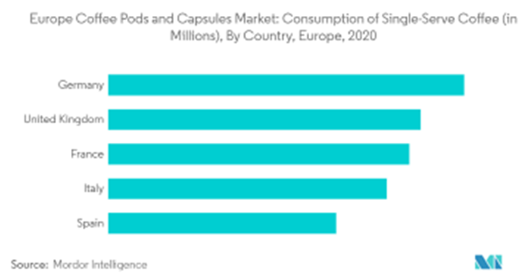
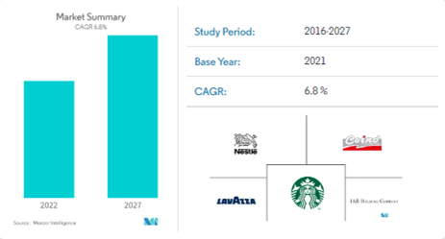
Il consumo di caffè è elevato e destinato ad aumentare nei prossimi anni
Mercato europeo delle cialde e delle capsule di caffè: consumo di caffè monodose (in milioni) per paese, Europa, 2020
Riepilogo del mercato
CAGR 6,8 %
Periodo di studio
Anno Base
Germania
CAGR
Regno Unito
Francia
Italia
Spagna

Slide 5
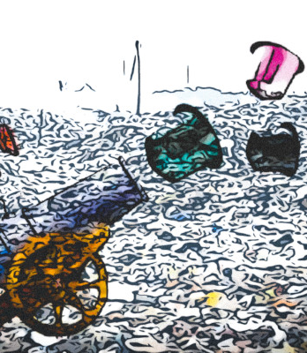
CAPSULE DI CAFFÈ: ALCUNI DATI
Ogni anno nel mondo vengono venduti 10 miliardi di capsule
Vengono generate 120.000 tonnellate di rifiuti
Una nuova ricerca ha rilevato che 29.000 cialde di caffè scartate finiscono nelle discariche ogni mese (quasi 350.000 all'anno) dove non si rompono per almeno 500 anni..
OGNI CAPSULA CONTIENE 6/7 g DI CAFFÈ E RILASCIA NELL'AMBIENTE 3 g DI PLASTICHE/MATERIALI A BASE DI ALLUMINIO.

Slide 6
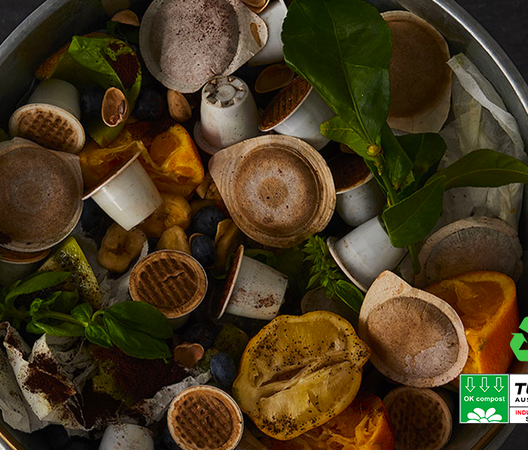
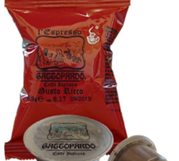
Overpackaging
Imballaggio primario (la capsula)
Imballaggio secondario (il flowpack)
Imballaggio terziario (la scatola di cartone)
Problema di riciclaggio
Un mix di materiali diversi combinati con i residui organici di caffè rende impossibile processare le capsule negli impianti di riciclaggio municipali standard.
Mancanza di coinvolgimento del consumatore
Nessuna possibilità di un corretto approccio alla riciclabilità, che porta alla cattiva gestione della capsula dopo l'uso

Slide 7
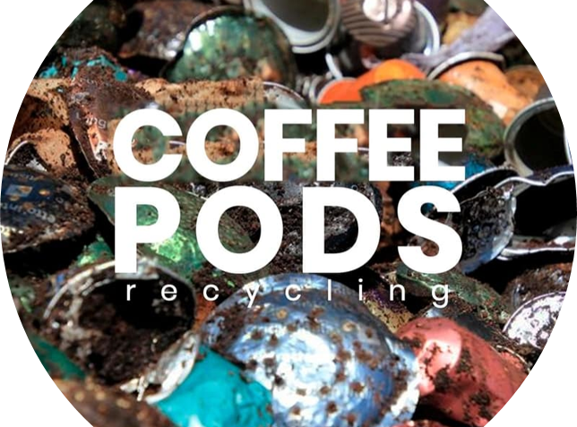
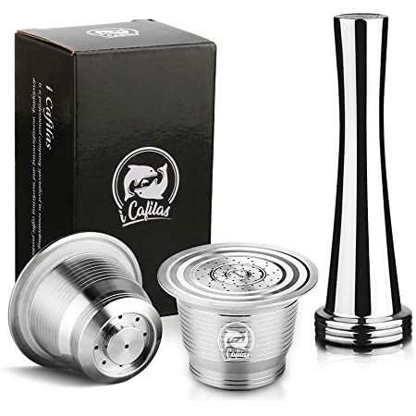
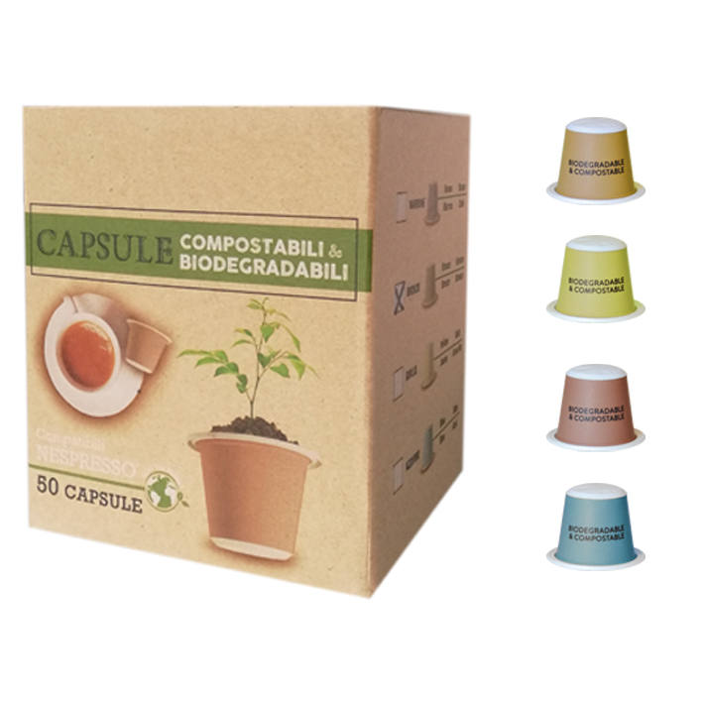
Soluzioni esistenti
Riciclo guidato da Nespresso? Sì, ma il consumatore è pigro e non è motivato
→SONO NECESSARI INCENTIVI
Capsule compostabili?
Non sono accettate da tutte le nazioni europee. In Italia (secondo ISPRA) il 63% della frazione organica viene inviato a strutture che hanno problemi nella lavorazione della plastica compostabile.
→ È NECESSARIO UTILIZZARE ALTRI MATERIALI RICICLABILI
Capsule riutilizzabili?
Sono scomode da usare

Slide 8
Il nostro progetto: mettere in pratica l'idea
PUNTI CHIAVE
Le capsule – Protezione del prodotto
Mantenere le capsule in PP con uno strato sottile di EVOH
Questo garantisce la riciclabilità ma ancora preserva l'aroma e la shelf life del prodotto
Il tubo – No al sovraimballaggio
Per rimuovere l’imballaggio secondario e terziario (flowpack + scatola di cartone)
Studiare un tubo riutilizzabile in PP rigido che fornisce una barriera contro l'umidità, associato a un codice a barre unico e interattivo.
Il distributore automatico – Interazione
Vende capsule adatte a diverse macchine da caffè
Legge il codice a barre del tubo e “interagisce” con consumatore
Coinvolgimento potenziato tramite un programma di incentivi (capsule gratis al raggiungimento di un numero target di capsule restituite)
Sistema di riciclo – Economia circolare
Il distributore automatico possiede un sistema preliminare di separazione del materiale organico e plastico, raccolto poi da industrie di riciclo selezionate
Piena applicazione dei principi dell’economia circolare
Capsule
Distributore automatico
Raccolta differenziata
Tubo
ECO-DESIGN,INCENTIVI E STRATEGIE DI RICICLO COLPISCONO IL CONSUMATORE

Slide 9
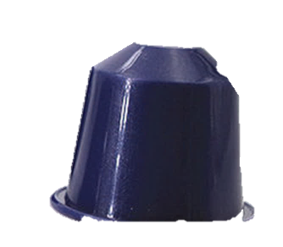
Prototipo: la capsula
Guarda attraverso il tubo rigido in PP: il consumatore può controllare quante capsule sono rimaste (il tubo è apribile su entrambi i lati tramite tappo a vite).
Un separatore mobile crea nel tubo due diverse zone (sopra per le casule nuove e sotto per le capsule sporche e una per quelle da utilizzare), non c’è contaminazione.
Sistema bar code – Interazione macchina/consumatore
Le etichette aggiuntive sono realizzate con inchiostro/adesivi a base d'acqua con un colore non scuro per massimizzare la riciclabilità (secondo le linee guida Ceflex).
Il consumatore non deve smistare i rifiuti, ma semplicemente rimettere la cialda nel tubo (riducendo l'inconveniente di gettare il prodotto).
Tappo a vite
Un sottile strato di PP rigido (injection moulding)
Un sottile strato di EVOH (co-injection)
Ricoperta da film plastico di PP flessibile (con deposizione di AlOx)
Materiale adatto ad essere riciclato nel flusso di PP
Plastica trasparente robusta riutilizzabile
Recycaps (prodotto A Team 1)
Separatore mobile in PP
Tappo a vite

Slide 10
Prototipo:Un tubo comodo
Guarda attraverso il tubo rigido in PP: il consumatore può controllare quante capsule sono rimaste (il tubo è apribile su entrambi i lati tramite tappo a vite).
Un separatore mobile crea nel tubo due diverse zone (sopra per le casule nuove e sotto per le capsule sporche e una per quelle da utilizzare), non c’è contaminazione.
Sistema bar code – Interazione macchina/consumatore
Le etichette aggiuntive sono realizzate con inchiostro/adesivi a base d'acqua con un colore non scuro per massimizzare la riciclabilità (secondo le linee guida Ceflex).
Il consumatore non deve smistare i rifiuti, ma semplicemente rimettere la cialda nel tubo (riducendo l'inconveniente di gettare il prodotto).
Tappo a vite
Plastica trasparente robusta riutilizzabile
Recycaps (prodotto A Team 1)
Separatore mobile in PP
Tappo a vite

Slide 11
Prototipo: Distributore Automatico
Un distributore automatico è installato nei negozi e nei supermercati selezionati
Può erogare capsule di diverse marche e gusti, compatibili con il tubo e pronte per il riciclaggio(PP rigido)
Esso fornisce nuovi tubi,capsule e raccoglie quelli usati.
Legge il codice a barre e raccoglie i “punti caffè” per ogni ricarica del tubo: ogni 5 ricariche il consumatore riceve 10 capsule in omaggio(INCENTIVO ECONOMICO PER I CONSUMATORI).
Il display della macchina fornisce informazioni commerciali e di sostenibilità( numero di capsule raccolte – CO2 risparmiata) (EDUCAZIONE DEI CONSUMATORI ALLA SOSTENIBILITÀ).
Pannello touch screen
Lettore carta di credito
Inserire le monete qui
Per riempire il tubo e per la lettura del barcode
Porta per le capsule esauste
Dispenser del nuovo tubo

Slide 12
Prototipo:Sistema di riciclo
SEPARAZIONE DI SOSTANZE ORGANICHE E CAPSULE
EXHAUSTED CAPSULES COLLECTION
OPZIONE 1 I consumatori potrebbero separare la materia organica e metterla nel cestino organico e riporre la capsula nel tubo.
OPZIONE 2 Il distributore potrebbe avere un meccanismo interno che separa e raccoglie la materia organica.
OPZIONE 1 personale delle lobby di riciclaggio che raccolgono quei sacchetti.
OPZIONE 2 I negozi autorizzati li raccolgono e li inviano agli impianti di riciclaggio.
Date le ridotte dimensioni delle capsule, per garantirne il riciclo, il dosatore dispone di un meccanismo interno che ne permette l'accumulo in buste di PP più grandi*
* Secondo la direttiva CONAI del 7/10/2014, le capsule non sono riciclabili da sole.

Slide 13
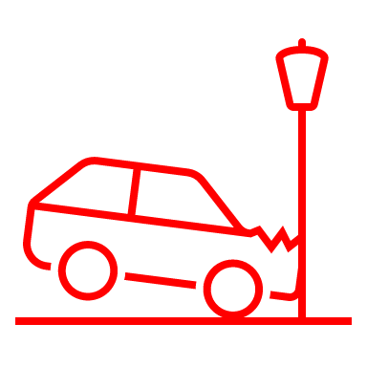
PROS
PRO
È una soluzione eco-friendly che affronta il problema della non riciclabilità delle capsule.
Si applicano i concetti di eco-design e sostenibilità.
Le aziende hanno costi inferiori per il consumo di materie prime e la gestione dei rifiuti.
Gli impianti di riciclaggio hanno il vantaggio di un prodotto che è già separato dal resto dei rifiuti.
I consumatori sono direttamente coinvolti nel processo: sono parte attiva e sono coinvolti nello sviluppo dell'economia circolare.
I consumatori sono attratti dal sistema grazie a un profitto economico.
CONTRO
Il coinvolgimento dei consumatori è necessario sin dal primo giorno.
I produttori di plastica potrebbero trovare questa soluzione non redditizia
Supermercati e negozi potrebbero non voler investire denaro per l'acquisto di una macchina nuova e complessa
Una corretta strategia di eco-design affronta il problema dello scarso interesse dei consumatori, che possono ancora godere della comodità delle capsule di caffè e aiuta tutti gli stakeholder a trarne vantaggio nel processo

Slide 14
Recycaps
Alessandra Zanotti
Davide Villa
Leonardo Maniscalco
Marco Castelletti
Noemi Sorrentino
Sara Scarnicci
Valeria Allocca

